Slide 1
V Региональная олимпиада по краеведению
Корсунова Мария Александровна
Методист ГБНОУ «СПБ ГДТЮ»

Slide 2
Региональная олимпиада по краеведению
для 8-9 классов
(ГДТЮ+АППО)
для 9-11 классов
(ГДТЮ)

Slide 3
V Региональная олимпиада
по краеведению школьников Санкт-Петербурга
 | Этап | Дата и место проведения
8-9 классы | 1 тур - тестирование 2 тур - мини-исследование | 9 апреля 2016 г., 13.00, ГБОУ Гимназия №107 Выборгского района
 | 3 тур - музейное и городское ориентирование | 16 апреля 2016 г., 10.00, место встречи определяется в конце 2 тура
 | Подведение итогов | 12 мая 2014 г., 13.00 Аничков дворец

Slide 4
Образовательное путешествие
Автор технологии –Л.К.Ермолаева
Основная цель – выявить уровень исследовательской культуры школьников (умения извлекать информацию из объектов культурного наследия Санкт-Петербурга и интерпретировать ее).
Городская среда – коллективная работа
Музейная среда – индивидуальные задания
В конце – творческое представление результатов путешествие. Формулирование идеи путешествия, высказывание коллективной точки зрения

Slide 5
Структура образовательного путешествия
Объект №1
Объект №2
Объект №3
МУЗЕЙ
ОБЩАЯ ИДЕЯ ОЛИМПИАДЫ
Объект №4
6 музейных предметов
Тест
Маршрут №1
Работа с литературой

Slide 6
Структура образовательного путешествия
4 объекта городской среды + музей
К каждому из объектов:
Задание на ориентацию в пространстве города
Вопрос № 1 – считывание вербальной информации
с объекта
Вопрос № 2 – внимательное рассматривание отдельных деталей сооружения, их сопоставление, сравнение, о
Вопрос № 3 – формулирование собственных версий и их аргументации. Предполагает анализ не только самого объекта, но и окружающей его городской среды, сравнение с соседними объектами.

Slide 7
Музейное ориентирование
Индивидуальная работа (6 музейных предметов и вопросы к ним)
Вопросы:
Специфика музея
Ориентировка в музее (поиск предмета)
Описание музейного предмета
Суждение о данном предмете (его символической природе, значением в жизни горожан и пр.) + аргументация

Slide 8
Тема Олимпиады 2016 года
Санкт-Петербург – центр науки и образования
Физики
Географы
Врачи
Студенты
…..

Slide 9
СРОКИ ВЫПОЛНЕНИЯ
ЗАДАНИЕ | СРОК СДАЧИ
Отбор объектов – 10 шт. и выкладывание их в блоге | До 09.10.16
Отбор предметов в музее. и выкладывание их в блоге | До 16.10.16
Формулирование ориентировок | До 23.10.16
Корректировка маршрутов | ноябрь

Slide 10
Как работать в блоге?
ДО 03.10:
Необходимо зарегистрировать новый почтовый ящик на GOOGLE (воспользоваться уже имеющимся)
Отправить письмо по адресу: perevalovam90@gmail.com
По ссылке перейти на блог «Олимпиада по краеведению»

Slide 11
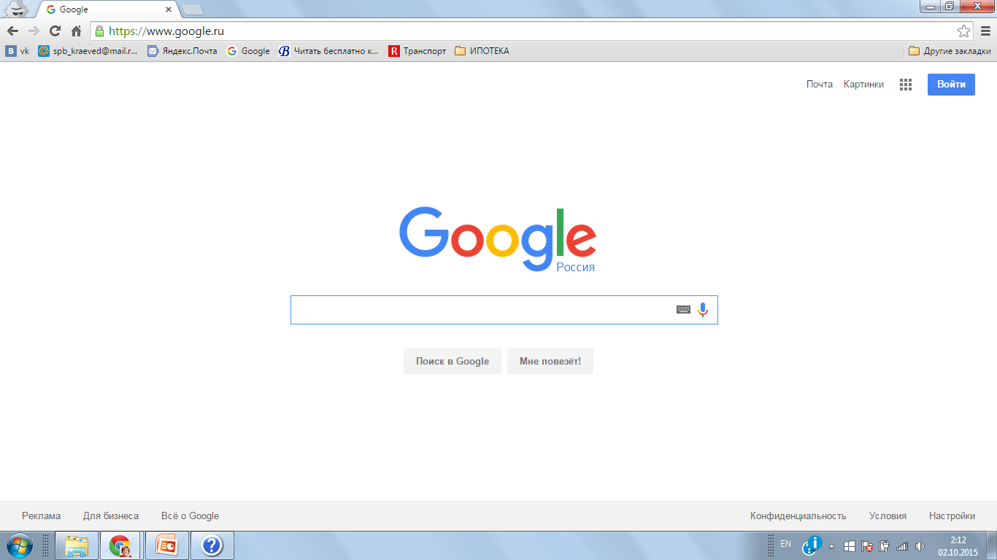
Как создать почтовый ящик на GOOGLE?
www.google.com
почта

Slide 12
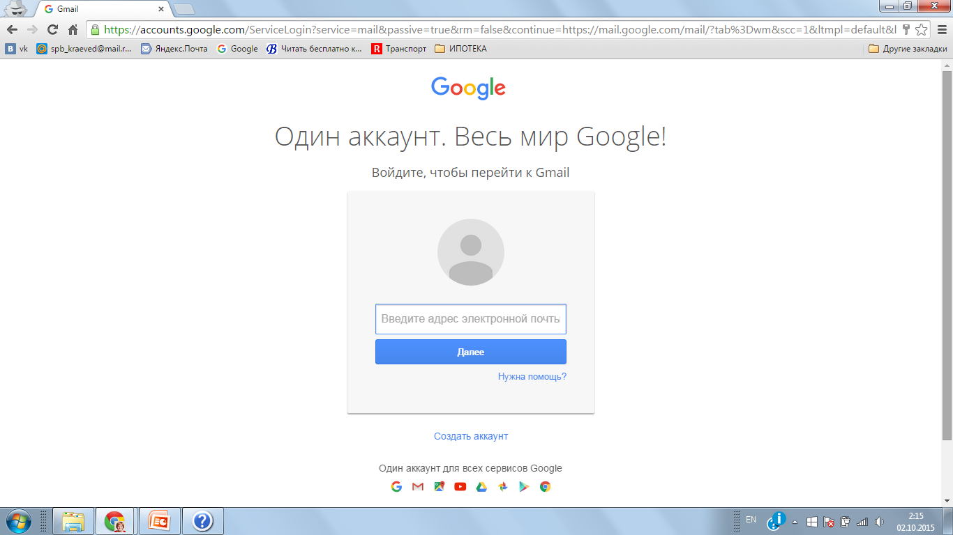
Как создать почтовый ящик на GOOGLE?
Создать аккаунт

Slide 13
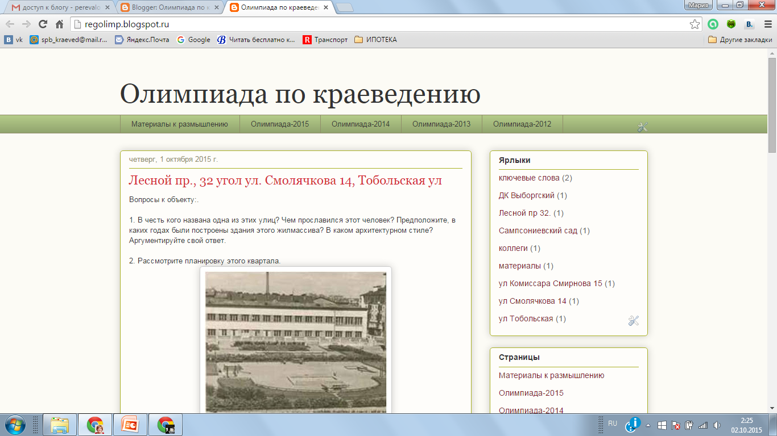
Наш блог – режим просмотра

Slide 14
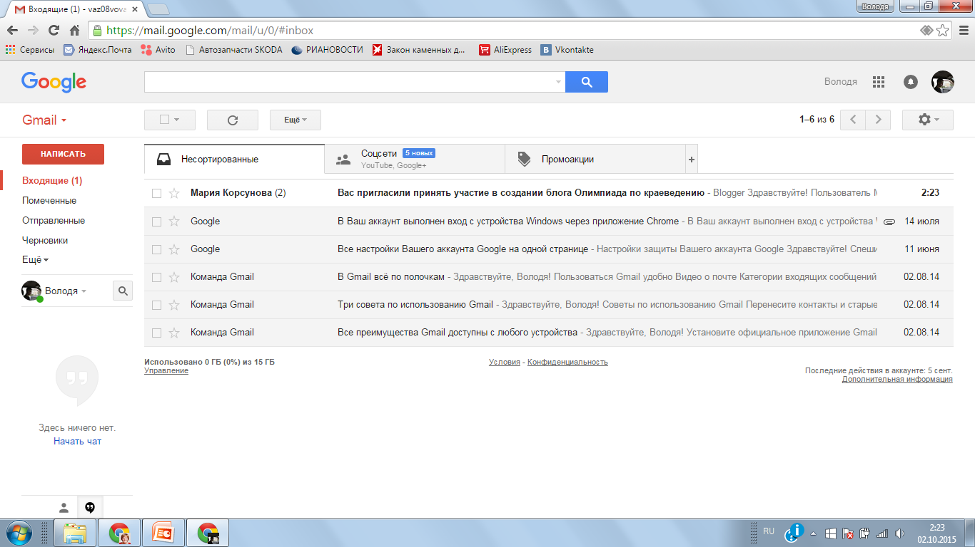
Как писать в блоге сообщения?
Придет сообщение на почту

Slide 15
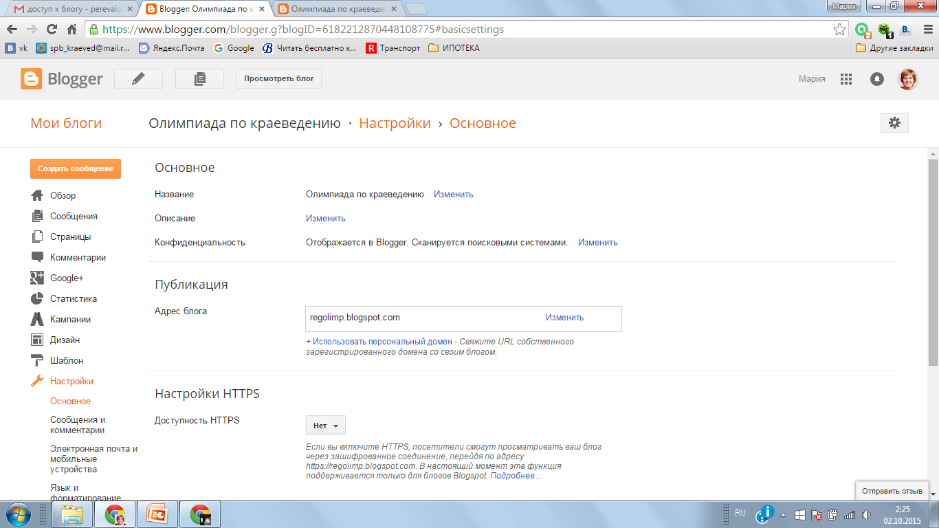
Как писать в блоге сообщения?
Создать сообщение

Slide 16
Как писать в блоге сообщения?
Название сообщения – адрес объекта
Ярлыки: ключевые слова = адрес объекта БЕЗ ЗАПЯТЫХ

Slide 17
Как писать в блоге сообщения?
ПУБЛИКАЦИЯ

Slide 18
ГОТОВО!

